Slide 1
第八章 电磁感应、电磁场
§8.1 电磁感应定律
§8.2 动生电动势、感生电动势
§8.3 自感和互感
§8.4 RL电路
§8.5 磁场的能量
§8.6 麦克斯韦方程组

Slide 2
定理
环路
安培
面
积
分
对t求导
磁感
强度
叠加
矢量
恒定
电流
电流元
磁通量
电动势

Slide 3
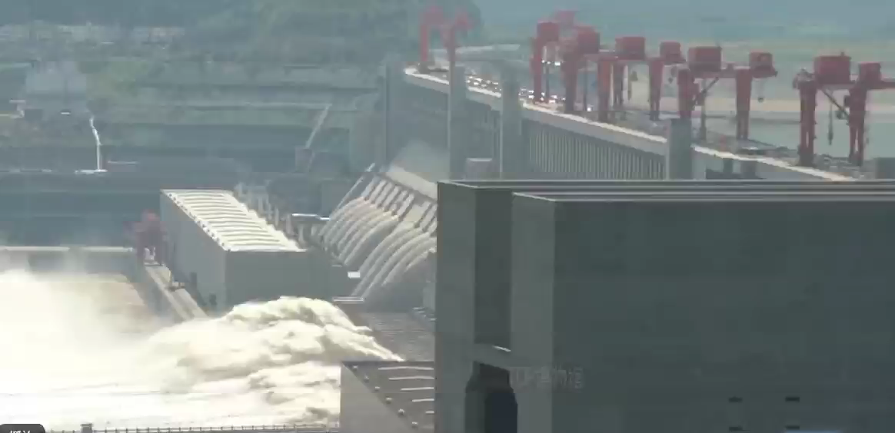
三峡电站2023年发电量约1970亿度，以清洁能源“点亮”了半个中国。发电机发电原理是什么？

Slide 4
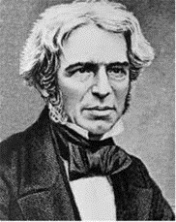
§8.1 电磁感应定律
法拉第（ 1791－1867） 英国物理学家和化学家，电磁理论的创始人之一.
他创造性地提出场的思想，最早引入磁场这一名称. 1831年发现电磁感应现象，后又相继发现电解定律，物质的抗磁性和顺磁性，及旋光效应.

Slide 5
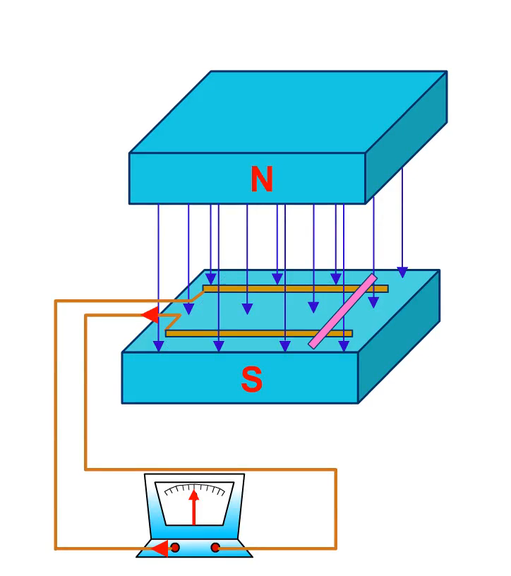
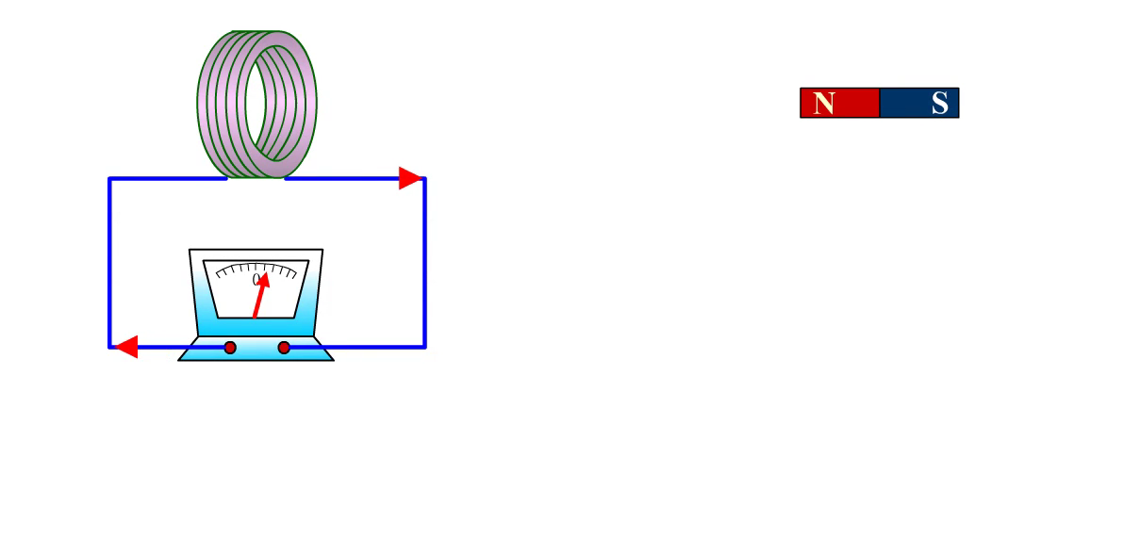
§8.1 电磁感应定律
一 、 电磁感应现象

Slide 6
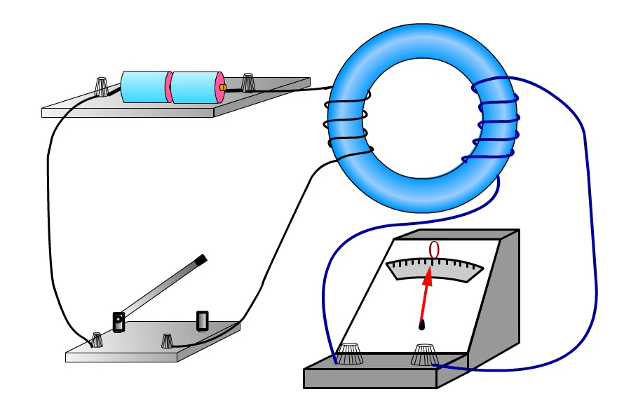
总之，穿过一个闭合导体线圈所围面积内的磁通量发生变化时，在回路中产生感应电流，这种现象称电磁感应现象。推动电荷定向运动的电动势叫做感应电动势.

Slide 7
二、电磁感应定律
当穿过闭合回路所围面积的磁通量发生变化时，回路中会产生感应电动势，且感应电动势正比于磁通量对时间变化率的负值.
伏 特
国际单位制
韦 伯

Slide 8
（1）若闭合回路由 N 匝密绕线圈组成
注意
磁通匝数（磁链）
（2）若闭合回路的电阻为 R ，感应电流为

Slide 9
感应电动势的方向
法向与回路成右螺旋
N
S
与回路取向相反
Notes:
若规定逆时针为正方向，磁通量是正的，而且磁通量对时间的变化率也是正的，此时电动势是负的，与规定方向相反；
若规定顺时针为正方向，磁通量是负的，而且磁通量对时间的变化率也是负的，此时电动势是正的，与规定方向相同。

Slide 10
感应电动势的方向
法向与回路成右螺旋
N
S
与回路取向相同
Notes:
若规定逆时针为正方向，磁通量是正的，而且磁通量对时间的变化率也是正的，此时电动势是负的，与规定方向相反；
若规定顺时针为正方向，磁通量是负的，而且磁通量对时间的变化率也是负的，此时电动势是正的，与规定方向相同。

Slide 11
三、楞次定律
闭合的导线回路中所出现的感应电流，总是使它自己所激发的磁场反抗任何引发电磁感应的原因.
（反抗相对运动、磁场变化或线圈变形等）.
N
S

Slide 12
用楞次定律判断感应电流方向
S
N
N
S

Slide 13
楞次定律是能量守恒定律的一种表现
× × × × × ×
× × × × × ×
× × × × × ×
× × × × × ×
× × × × × ×
机械能
焦耳热

Slide 14
例1 在匀强磁场中，置有面积为 S 的可绕 轴转动的N 匝线圈. 若线圈以角速度 作匀速转动.
求: 线圈中的感应电动势.

Slide 15
设 时,
解：
与 同向
则
令
则

Slide 16
交流电

Slide 17
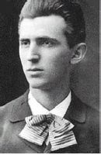
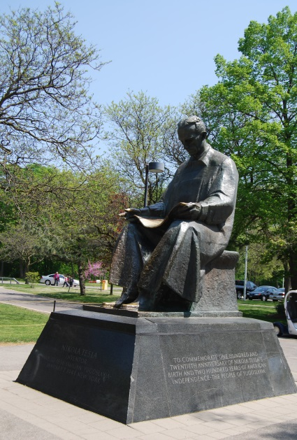
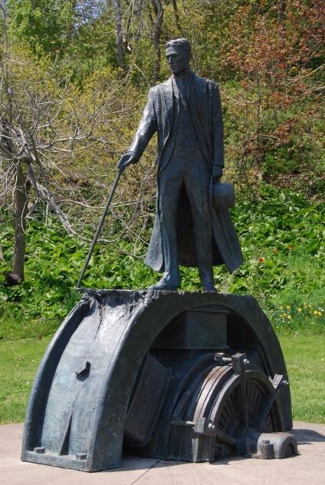
以上分析的这种发电机机构是由特斯拉发明的。

Slide 18
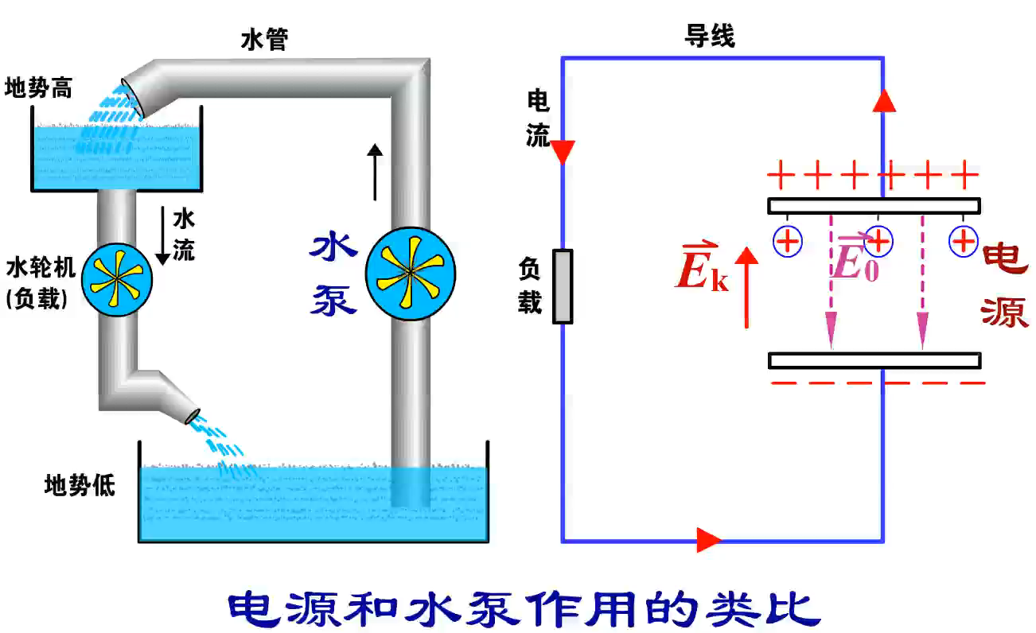
§8.2 动生电动势、感生电动势
回顾 §7.2 电源、电动势

Slide 19

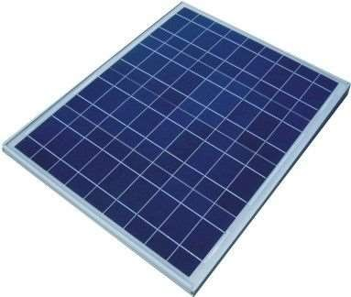

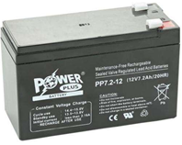

Slide 20
一、动生电动势
动生电动势的非静电力场来源 洛伦兹力
× × × ×
× × × ×
× × × ×
× × × ×
× × × ×
P
+ +
非静电力
-
- -
O

Slide 21
× × × ×
× × × ×
× × × ×
× × × ×
× × × ×
P
+ +
设杆长为
-
- -
O

Slide 22
例2 一长为 的铜棒在磁感强度为 的均匀磁场中，以角速度 在与磁场方向垂直的平面上绕棒的一端转动.
求：铜棒两端的感应电动势.
× × × × ×
× × × × ×
× × × × ×
× × × × ×
× × × × ×
P
解 根据楞次定律，判断感应电动势的方向
O
O P

Slide 23
× × × × ×
× × × × ×
× × × × ×
× × × × ×
× × × × ×
P
O
方向 O P

Slide 24
例3 法拉第发电机，设铜盘的半径为 R ，角速度为ω ,
求: 盘上沿半径方向产生的电动势。
解：可视为无数铜棒一端在圆心，另一端在圆周上，即为并联，因此其电动势类似于一根铜棒绕其一端旋转产生的电动势。
E
E_{i}

Slide 25
例4 金属杆以速度v平行于长直导线移动， 求: 杆中的感应电动势多大，哪端电势高？
解：建立如图的坐标系，取积分元dx , 由安培环路定理知在dx处的磁感应强度为：
v
dx
I
所以 dx 的动生电动势为：
x
d
L
dE
金属杆的电动势：
E
式中负号表明: E与x方向相反，左端电势高

Slide 26
例5 一导线矩形框的平面与磁感强度为 的均匀磁场相垂直.在此矩形框上，有一质量为 长为 的可移动的细导体棒 ；矩形框还接有一个电阻 ，其值较之导线的电阻值要大得很多. 开始时，细导体棒以速度 沿如图所示的矩形框运动.
求：
+
+
+
+
+
+

Slide 27
解
棒中
且由
如图建立坐标，
方向沿 轴反向
+
+
+
则
+
+
+

Slide 28
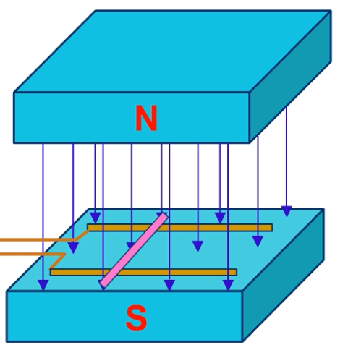
二、感生电动势
磁场不变，闭合回路变化
动生电动势
非静电力场来源于洛伦兹力
？
闭合回路静止，磁场变化
感生电动势
Notes:
感生电动势，非静电力来自哪里？

Slide 29
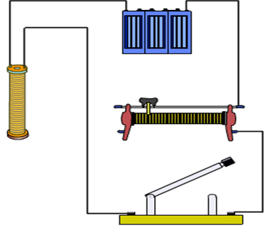
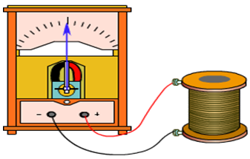
麦克斯韦提出：变化的磁场在其周围空间激发一种涡旋状的电场——感生电场

Slide 30
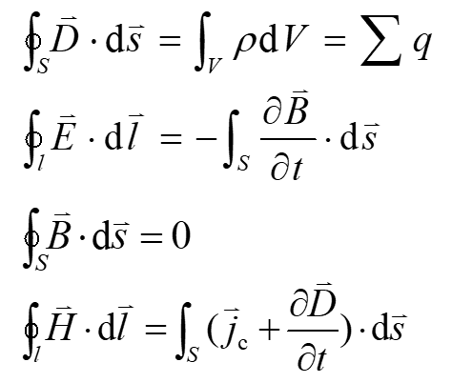
注意
1.感生电场不依赖于导体；
2.感生电场与静电场有不同性质。

Slide 31
感生电场和静电场的对比
感生电场 | 静电场
由变化的磁场产生
由电荷产生
非保守场，有旋场
保守场，无旋场
无源场
有源场

Slide 32
例6 求在均匀变化的磁场中铝圆盘内的感应电流
解：取半径为r ，宽度为dr，厚度为b 的圆环：
dE
由于B 与盘面垂直，且dB /dt = k
R
b
dE
半径为r 的圆环,其电阻和感应电流为：
dr
r
整个圆盘上的感应电流为：
b
dr

Slide 33
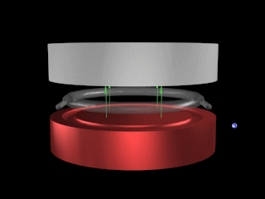
三、电子感应加速器 可达
B
E_{k}

